Slide 1
高度
高度
深度
宽度
宽度

Slide 2
线框渲染

Slide 3
纯色着色

Slide 4
纹理贴图
加图片
加图片

Slide 5
啊
A(-0.1,-0.1)
B(0.1,-0.1)
C(0.1,0.1)
D(-0.1,0.1)
D点
C点
A点
B点

Slide 6
啊
A点
-0.1 | -0.1 | 0
0 | 1 | 2
0.1 | -0.1 | 0
3 | 4 | 5
0.1 | 0.1 | 0
6 | 7 | 8
-0.1 | 0.1 | 0
9 | 10 | 11
D点
C点
B点
C点
A点
B点
D点

Slide 7
啊
blockSize 是正方形的边长
stepSize 是移动的步长
blockX = v[0] = -0.1
blockY = v[10] = 0.1
左边的X,Y
D点
C点
A点
B点

Slide 8
啊
向上移动：
blockY += stepSize
向下移动：
blockY -= stepSize
向右移动：
blockX += stepSize
向左移动：
blockX -= stepSize
D点
C点
A点
B点

Slide 9
啊
A点：
V[0]=X:blockX
V[1]=Y:block –blockSize * 2
B点：
V[3]=X:blockX + blockSize * 2
V[4]=Y:block – blockSize * 2
C点：
V[6]=X:blockX + blockSize * 2
V[7]=Y:blockY
D点：
V[9]=X:blockX
V[10]=Y:blockY
D点
C点
A点
B点

Slide 10
啊
向右移动：
blockX = -0.075
blockY = 0.1
A(-0.075,-0.1)
B(0.125,-0.1)
C(0.125,0.1)
D(-0.075,0.1)
D点
C点
A点
B点

Slide 11
啊
向左移动：
blockX = -0.125
blockY = 0.1
A(-0.125,-0.1)
B(0.075,-0.1)
C(0.075,0.1)
D(-0.125,0.1)
D点
C点
A点
B点

Slide 12
啊
向上移动：
blockX = -0.1
blockY = 0.125
A(-0.1,-0.075)
B(0.1,-0.075)
C(0.1,0.125)
D(-0.1,0.125)
D点
C点
A点
B点

Slide 13
啊
向下移动：
blockX = -0.1
blockY = 0.075
A(-0.1,-0.125)
B(0.1,-0.125)
C(0.1,0.075)
D(-0.1,0.075)
D点
C点
A点
B点

Slide 14
啊
D点
C点
边界问题:
右边边界
blockX = 1.0 – blockSize * 2
A点
B点

Slide 15
啊
D点
C点
边界问题:
左边边界
blockX = -1.0f
A点
B点

Slide 16
啊
D点
C点
边界问题:
下边边界
blockY = -1.0f + blockSize * 2
A点
B点

Slide 17
啊
D点
C点
边界问题:
上边边界
blockY = 1.0f
A点
B点

Slide 18
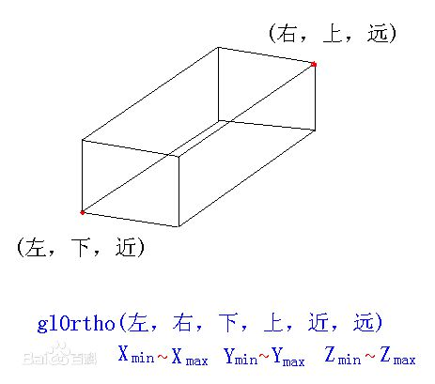
假设有一个球体，半径为1，圆心在(0, 0, 0)，那么，我们设定glOrtho(-1.5, 1.5, -1.5, 1.5, -10, 10);就表示用一个宽高都是3的框框把这个球体整个都装了进来。 如果设定glOrtho(0.0, 1.5, -1.5, 1.5, -10, 10);就表示用一个宽是1.5， 高是3的框框把整个球体的右面装进来;如果设定glOrtho(0.0, 1.5, 0.0, 1.5, -10, 10)；就表示用一个宽和高都是1.5的框框把球体的右上角装了进来。上述三种情况可以见图

